Slide 1
Практически упражнения с CORELDRAW (част 3)

Slide 2
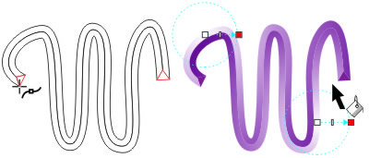
Практическа задача 1
Създайте следното изображение, като следвате стъпките:
Нарисувайте крива с инструмента Bezier. Убедете се, че тази крива не се пресича. Копирайте кривата в буфер (Ctrl+C).
Изберете Pick Tool и с помоща на панела за свойствата настройте дебелина на (около 16 пт). След това изберете– Arrange -> Convert Outline to Object (Ctrl+Shift+Q).

Slide 3
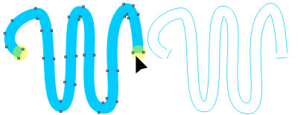
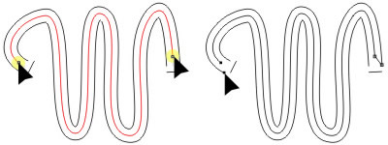
Практическа задача 1
Изберете инструмент Shape (F10) и натиснете с бутона Break Curve на панела за свойствата. След това изберете Arrange -> Break Curve Apart (Ctrl+K), Отделете всички части в жълто от кривата;
Изберете (Ctrl+V) за копие от буфера от началото на упражнението. Използвайте инструмента Shape, и кликнете два пъти върху кривата.за да създадете нов възел. Изберете Pick Tool и с (numeric keypad) "+", създайте копие на треакторията.

Slide 4
Практическа задача 1
Използвайте Pick Tool, изберете един от отрязъците които отделихте по-рано и с помоща на стрелка от клавиатурата върнете отрязъците в изходна позиция. Изберете инструмент Bezier, щракнете на един от крайните възли, после на точка от пресечната граница, по-нататък на останалия възел за да затворите кривата. Направете това и с другия край на фигурата.
После създайте ефектен цвят. Исползвайте инструмент Interactive Fill, изберете върха на кривата и радиален тип на запълване. Изберете белия централен маркер в лявия връх и по-тъмен цвят на оцветяване. След това за долната граница на фигурата направете отново същото, но този път преместете белия централен маркер на оцветяването в долната дясна част. За да завършите добавката на сянка, определете завършващите граници на вашата фигура със същия тъмен цвят, който вие използвахте за градиентното оцветяване.

Slide 5
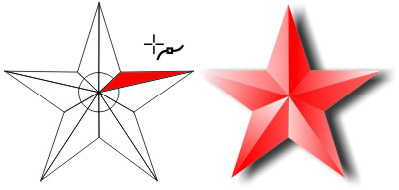
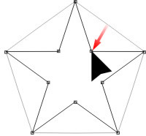
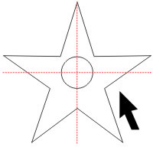
Практическа задача 2
Създайте следното изображение, като следвате стъпките:
За начало изберете Polygon Tool (Y), нарисвайте многоъгълник с правилна форма, с натиснат Ctrl. От панела със свойствата поставете пет в полето за ъгли. Ако е необходимо увеличете дълбочината на звездата с натиснат Ctrl. Издърпайта някой от ъглите към центъра му;
Необходимо е да създадете обект, който да служи за спомагателен. За това изберете Ellipse Tool (F7) и нарисувайте окръжност с Ctrl по-малка от звездата за да се побере вътре. Разделете двата обекта(звездата и окръжността) и натиснете от клавиатурата E, а после C, за да изравните центровете на обектите по хоризонталните вертикали;

Slide 6
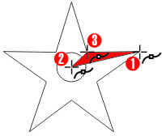
Практическа задача 2
С помоща на Pick Tool, разделете звездата и я преобразувайте в крива. (Ctrl+Q). После изберете Shape Tool и задружте Ctrl+Shift, щракнете на краен ъгъл от звездата за да я отделите от останалите ъгли. От панела със свойствата изберете «Break Curve» и Ctrl+K, за да разделите звездата на отделни части.
Кликнете на един отрязък от звездата и изберете Bezier Tool. Забележете, че ъглите са видими на другия край. Щракнете на краен възел и след това на центъра на окръжноста, за да нарисувате права линия. После кликнете на противоположния край на линията за да затворите кривата.

Slide 7
Практическа задача 2
Повторете този процес за остсналите девет линии съставящи звездата. След това оцветете и направете преливане. Не забравяйте да изтриете спомагателната окръжност и всички свойства на контура.

Slide 8
Практическа задача 2
След това нарисувайте и останалото за да получите тази картина

